Slide 1
МОДУЛЬ 9
Пишемо
лист-звернення і запроваджуємо зміни

Slide 2
Запиши, що ти думаєш про цей вислів Мартіна Лютера:
«Якщо хочеш змінити світ — візьми ручку й пиши».
Розвернися і поділися написаним з однокласником / однокласницею.
Далі — відкрите обговорення в класі.

Slide 3
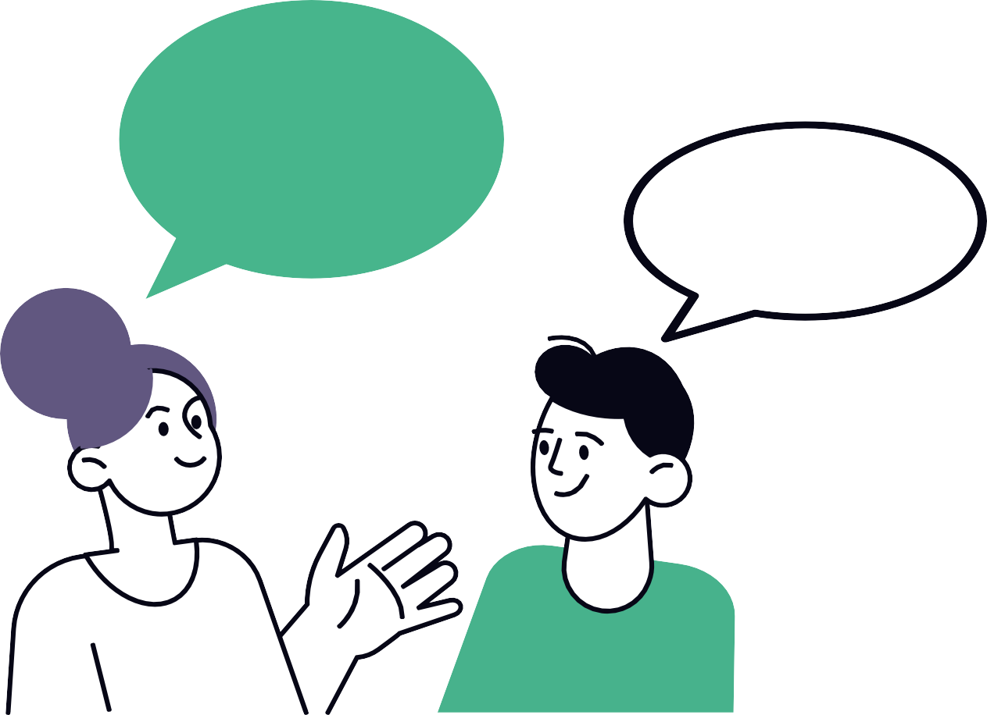
Розвернися і поділися написаним з однокласником / однокласницею.
Я написав / написала…
А я написав / написала...

Slide 4
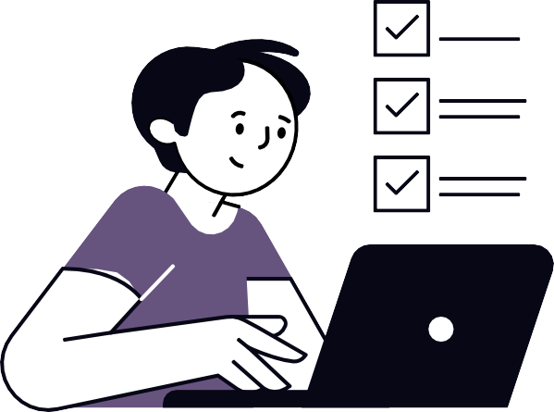
Пишемо цільовій аудиторій і запроваджуємо зміни
Протягом наступних кількох занять ми з вами:
ознайомимося з дискусіями щодо тем і питань, які стосуються нас;
оберемо дискусію, яку дослідимо детальніше;
складемо список тих, кому варто дізнатися про нашу обрану тему чи питання;
оберемо тих, хто стане цільовою аудиторією нашого листа-звернення;
напишемо аргументаційний лист-звернення для запровадження змін.

Slide 5
Розмірковуємо про цільову аудиторію різних тем
Подумайте про ці теми:
Антивакцинація: причини руху в Україні й можливі наслідки
Статеве виховання в Україні: аргументи за й проти
Запитання: Хто ухвалює рішення в кожній з цих тем?
Статеве виховання в Україні: аргументи за й проти | Антивакцинація: причини руху в Україні й можливі наслідки
Представники Міністерства освіти і науки України | Представники Міністерства охорони здоров’я України
Це і є потенційні цільові аудиторії для листа- звернення та впровадження змін.

Slide 6
Розмірковуємо над метою листа-звернення щодо кожної теми
Метою твого листа-звернення є заклик вжити тих чи інших заходів. Яких дій ти очікуєш від цільових аудиторій?
Статеве виховання в Україні: аргументи за й проти | Антивакцинація: причини руху в Україні й можливі наслідки
Запровадження курсів статевої освіти в школах | Проведення інформаційної кампанії щодо користі вакцинації
Це можливі заходи для кожної з аудиторій.

Slide 7
Деякі дискусії, до яких ми можемо долучитися:
Запровадження медичного канабісу
Використання пластикових пакетів

Slide 8
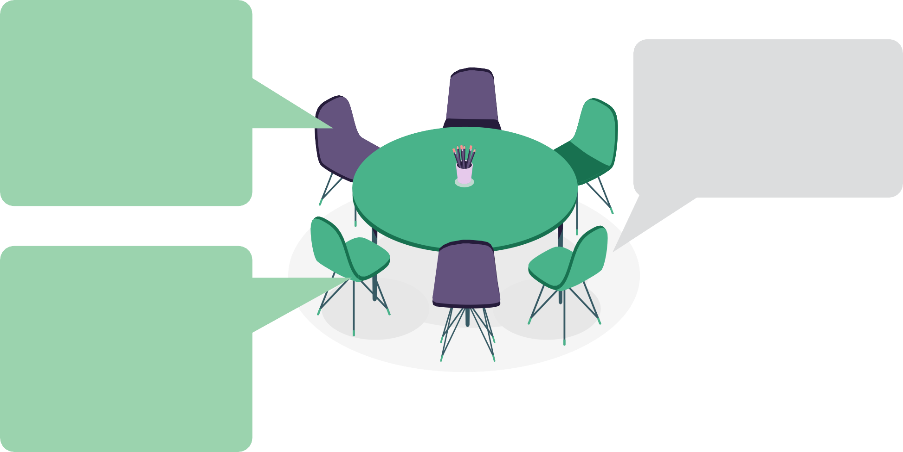
Хто «сидить за столом»? Пластикові пакети
Пластикові пакети не треба забороняти, адже їх на 100 % можна використовувати повторно.
Пластикові пакети залишають менший вуглецевий слід, ніж паперові.
Пластикові пакети шкодять довкіллю,
тому їх треба заборонити або оподатковувати.

Slide 9
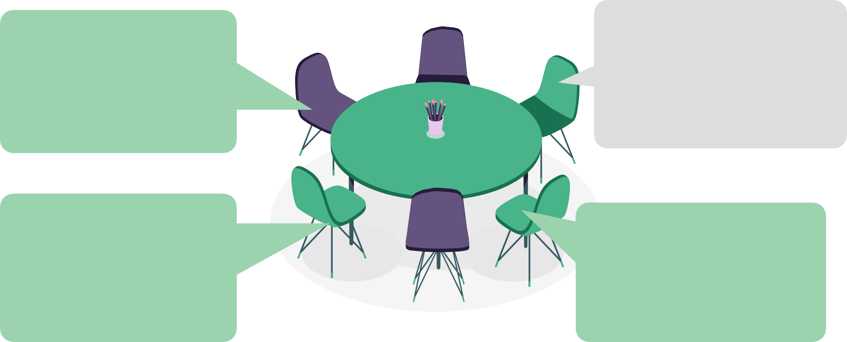
Хто «сидить за столом»?
Чи потрібно дозволити використання медичного канабісу

Slide 10
А тепер поміркуй ти...
Запитання: Хто ухвалює рішення в кожній із цих тем? Яких дій ти очікуєш від них?
Робота в групах (3–4 учні).
Кожна група складає список потенційних цільових аудиторій і заходів щодо кожної теми.
Групи діляться своїми напрацюваннями.
Паперові чи пластикові пакети | Запровадження медичного канабісу
Склади список цільових аудиторій і їхній дій щодо теми своєї групи.

Slide 11
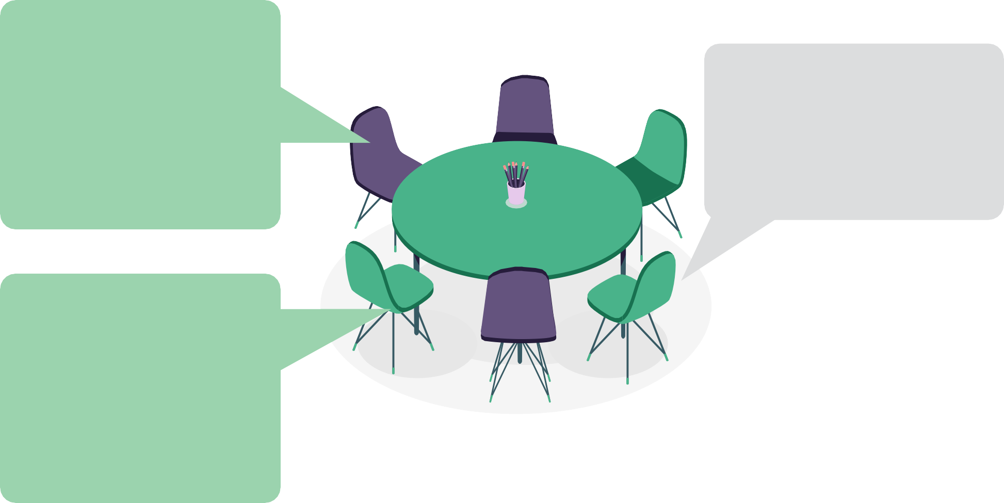
Пластикові пакети: огляд
Пластикові пакети не треба забороняти, адже їх на 100 % можна використовувати повторно.
Пластикові пакети залишають менший вуглецевий слід, ніж паперові.
Пластикові пакети шкодять довкіллю,
тому їх треба заборонити або оподатковувати.
Можливі цільові аудиторії
Можливі дії

Slide 12
Запровадження медичного канабісу
Можливі цільові аудиторії
Можливі дії

Slide 13
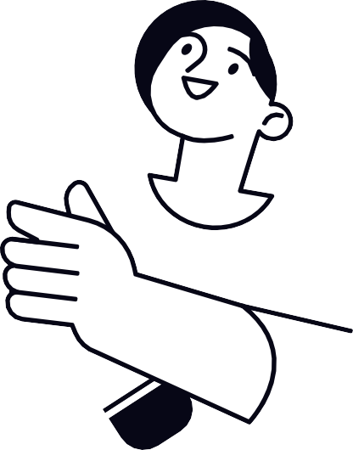
Яку тему ти хочеш дослідити детальніше?
Пластикові пакети Медичний канабіс

Slide 14
Читай, дізнавайся і досліджуй
Запитання: Хто ухвалює рішення в кожній із цих тем? Яких дій ти очікуєш від них?
Прочитай усі статті.
Користуйся нотатником «Що таке розмова?»
Заповни тільки верхні 2 рядки для кожної статті.
Стаття 1 | Стаття 2 | Стаття 3 | Стаття 4 | Стаття 5

Slide 15
Цільова аудиторія і мета: зразки листів-звернень
Тема:
Зразок 1 | Зразок 2
Цільова аудиторія: | Цільова аудиторія:
Мета / Захід: | Мета / Захід:

Slide 16
Зразки листів-звернень
Робота в парах. Дайте відповідь на ці запитання щодо кожного листа:
Хто є цільовою аудиторією?
Які дії їм пропонують?
Які докази на підтримку використано в листі? Виділіть їх.
Обговорення всім класом:
Чому ці докази можна вважати спрямованими на визначені аудиторію і мету?
Що ці листи говорять про те, що аудиторія вже знає про тему?

Slide 17
Заповни нотатник «Що таке розмова»
Стаття 1 | Стаття 2 | Стаття 3 | Стаття 4 | Стаття 5
СТОП. Заповни цю
частину тільки після
того, як прочитаєш
усі статті.
Хто моя цільова
аудиторія?
Які дії мені потрібні від неї? | Про |  | і статті. .
Які докази я
можу знайти, щоб
заохотити аудиторію
вжити необхідних
заходів?

Slide 18
Цільова аудиторія і мета: зразки листів-звернень
Заповни свій план і поділися з однокласником / однокласницею.
Моя аудиторія
Дії, яких я очікую від моєї аудиторії
Що моя аудиторія вже може знати про цю тему
Три або більше доказів, які були б переконливими
для моєї аудиторії та спонукали її до дії

Slide 19
Напиши чернетку листа-звернення

Slide 20
Допоміжні запитання для перевірки себе й однокласників / однокласниць:
Чи зрозуміло з листа, що автор / авторка знається на проблемі?
Чи цей лист написано саме до цільової аудиторії, яка впливає на цю проблему?
Чи є в листі заклик до дії та внесення змін?
Чи наведені докази відповідають інтересам і меті аудиторії?
Яку одну дію міг би / могла б зробити однокласник / однокласниця, щоб покращити твій лист?

Slide 21
Перевір свій лист

